Slide 1
第10章 call 和 ret 指令
10.1 ret 和 retf
10.2 call 指令
10.3 call 和 ret 的配合使用
10.4 mul 指令
10.5 模块化程序设计

Slide 2
引言
call和ret 指令都是转移指令，它们都修改IP，或同时修改CS和IP。
它们经常被共同用来实现自程序的设计。
这一章，我们讲解call和ret 指令的原理。

Slide 3
10.1 ret 和 retf
Ret 指令用栈中的数据，修改IP的内容，从而实现近转移；
（1）(IP)=((ss)*16+(sp))
（2）(sp)=(sp)+2
Retf 指令用栈中的数据，修改CS和IP的内容，从而实现远转移；
（1）(IP)=((ss)*16+(sp))
（2）(sp)=(sp)+2
（3）(CS)=((ss)*16+(sp))
（4）(sp)=(sp)+2

Slide 4
10.1 ret 和 retf
例
Assume cs:code
Stack segment
Db 16 dup(10)
Stackends
Code segment
mov ax,4c00h
int 21h
Start: mov ax,stack
mov ss,ax
mov sp,16
mov ax,0
push ax
mov bx,0
ret
Code ends
End start
ret指令
程序中ret指令执行后，(IP)=0，CS:IP指向代码段的第一条指令。

Slide 5
10.1 ret 和 retf
Assume cs:code
Stack segment
Db 16 dup(10)
Stackends
Code segment
mov ax,4c00h
int 21h
Start: mov ax,stack
mov ss,ax
mov sp,16
mov ax,0
push cs
push ax
mov bx,0
retf
Code ends
End start
例
retf指令
程序中retf指令执行后，CS:IP指向代码段的第一条指令。

Slide 6
特别提示
检测点10.1（p191）
没有完成此检测点，请不要向下进行。

Slide 7
10.2 call 指令
CPU执行call指令，进行两步操作：
（1）将当前的 IP 或 CS和IP 压入栈中；
（2）转移。
call 指令不能实现短转移，除此之外，call指令实现转移的方法和 jmp 指令的原理相同.

Slide 8
10.2.1 依据位移进行转移
call 标号
（将当前的 IP 压栈后，转到标号处执行）
(1) (sp) = (sp) – 2
((ss)*16+(sp)) = (IP)
(2) (IP) = (IP) + 16位位移

Slide 9
10.2.1 依据位移进行转移
call 标号
16位位移=“标号”处的地址－call指令后的第一个字节的地址；
16位位移的范围为 -32768~32767，用补码表示；
16位位移由编译程序在编译时算出。

Slide 10
10.2.1 依据位移进行转移
CPU 执行指令“call 标号”时，相当于进行：
push IP
jmp near ptr 标号

Slide 11
检测点10.2 （p181）
Ax=?
内存地址 机器码 汇编指令
1000:0 b8 00 00 mov ax，0
1000:3 e8 01 00 call s
1000:6 40 inc ax
1000:7 58 s:pop ax
Notes:
6

Slide 12
10.2.2 转移的目的地址在指令中
call指令是相对于当前IP的转移位移。
指令“call far ptr 标号”实现的是段间转移。

Slide 13
10.2.2 转移的目的地址在指令中
call far ptr 标号 ：
(1) (sp) = (sp) – 2
((ss) ×16+(sp)) = (CS)
(sp) = (sp) – 2
((ss) ×16+(sp)) = (IP)
(2) (CS) = 标号所在的段地址
(IP) = 标号所在的偏移地址

Slide 14
特别提示
检测点10.3（p181）
没有完成此检测点，请不要向下进行。

Slide 15
10.2.3 转移地址在寄存器中
格式：call 16位寄存器
功能：
(sp) = (sp) – 2
((ss)*16+(sp)) = (IP)
(IP) = (16位寄存器)

Slide 16
特别提示
检测点10.4（p182）
没有完成此检测点，请不要向下进行。

Slide 17
10.2.4 转移地址在内存中
两种格式：
(1) call word ptr 内存单元地址
push IP
jmp word ptr 内存单元地址
(2) call dword ptr 内存单元地址
push CS
push IP
jmp dword ptr 内存单元地址

Slide 18
10.2.4 转移地址在内存
(1) call word ptr 内存单元地址（示例）
mov sp,10h
mov ax,0123h
mov ds:[0],ax
call word ptr ds:[0]
执行后，(IP)=0123H，(sp)=0EH

Slide 19
10.2.4 转移地址在内存中
(2) call dword ptr 内存单元地址（示例）
mov sp,10h
mov ax,0123h
mov ds:[0],ax
mov word ptr ds:[2],0
call dword ptr ds:[0]
执行后，(CS)=0，(IP)=0123H，(sp)=0CH

Slide 20
特别提示
检测点10.5（p183）
没有完成此检测点，请不要向下进行。

Slide 21
10.3 call 和 ret 的配合使用
子程序的实现机制。
问题10.1

Slide 22
10.3 call 和 ret 的配合使用
assume cs:code
code segment
start: mov ax,1
mov cx,3
call s
mov bx,ax ;(bx) = ?
mov ax,4c00h
int 21h
s: add ax,ax
loop s
ret
code ends
end start
问题10.1
右面程序返回前，bx中的值是多少？
Notes:
CPU 执行这个程序的主要过程：
（1）CPU 将call s指令的机器码读入，IP指向了call s后的指令mov bx,ax，然后CPU执行call s指令，将当前的 IP值（指令mov bx,ax的偏移地址）压栈，并将 IP 的值改变为标号 s处的偏移地址；
（2）CPU从标号 s 处开始执行指令，loop循环完毕，(ax)=8；
3）CPU将ret指令的机器码读入，IP指向了ret 指令后的内存单元，然后CPU 执行 ret 指令 ，从栈中弹出一个值（即 call 先前压入的mov bx,ax 指令的偏移地址）送入 IP 中。则CS:IP指向指令mov bx,ax；
（4）CPU从 mov bx,ax 开始执行指令，直至完成。
程序返回前，(bx)=8 。我们可以看出，从标号s 到ret的程序段的作用是计算2的N次方，计算前，N的值由CX提供。

Slide 23
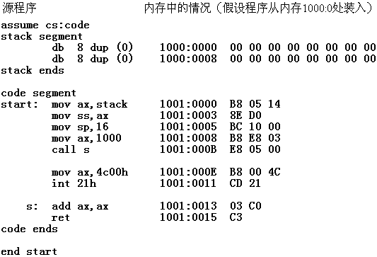
10.3 call 和 ret 的配合使用

Slide 24
10.3call 和 ret 的配合使用
程序的主要执行过程：
（1）前三条指令执行后，栈的情况如下：
Notes:
程序的主要执行过程：
（2）call 指令读入后，(IP) =000EH，CPU指令缓冲器中的代码为 E8 05 00；
CPU执行E8 05 00，首先，栈中的情况变为：
然后，(IP)=(IP)+0005=0013H。
程序的主要执行过程：
（3）CPU从cs:0013H处（即标号s处）开始执行。
（4）ret指令读入后：(IP)=0016H，CPU指令缓冲器中的代码为 C3；CPU执行C3，相当于进行pop IP，执行后，栈中的情况为：
(IP)=000EH；
程序的主要执行过程：
（5）CPU回到 cs:000EH处（即call指令后面的指令处）继续执行。
从上面的讨论中我们发现，可以写一个具有一定功能的程序段，我们称其为子程序，在需要的时候，用call指令转去执行。

Slide 25
10.3 call 和 ret 的配合使用
call和ret来实现子程序
子程序的框架

Slide 26
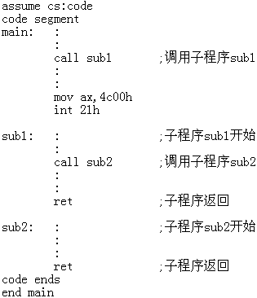
10.3 call 和 ret 的配合使用
子程序的框架：
标号:
指令
ret
Notes:
这种方式虽然简单，但是在模块化程序设计结构中是不规范的，尤其当其他模块的某个程序要调用这个子程序时，还需要指明该子程序的标号是在哪个模块，哪个代码段的那个程序中。
标准的用法是用8086汇编语言提供的过程定义伪指令来定义子程序。

Slide 27
10.4 模块化程序设计—子程序设计
call 与 ret 指令支持了汇编语言编程中的模块化设计。

Slide 28
10.4 子程序设计
1.伪指令PROC
过程定义伪指令格式：
子程序名 PROC 属性
………
子程序名 ENDP
说明：属性分为NEAR属性和FAR属性。默认为NEAR.

Slide 29
10.4子程序设计
2.过程属性
主程序和子程序在同一个代码段使用NEAR属性。否则，使用FAR属性。
Call指令执行时，系统根据子程序名的属性决定保存断点的段地址和偏移地址。

Slide 30
10.4子程序设计
例：近程调用NEAR，格式:
Code segment
Main PROC FAR
…..
CALL SUBR1
……
SUBR1 PROC NEAR
…..
RET
SUBR1 ENDP
Main ENDP
Code ends
Code segment
Main PROC FAR
…..
CALL SUBR1
……
Main ENDP
SUBR1 PROC NEAR
…..
RET
SUBR1 ENDP
Code ends

Slide 31
10.4 子程序设计
例：远程调用NEAR，格式:
Code1 segment
Main PROC FAR
…..
CALL SUBRX
……
MOV AH,4CH
INT 21H
Main ENDP
Code1 ends
Code2 segment
…..
CALL SUBRX
……
SUBRX PROC FAR
…..
RET
SUBRX ENDP
Code2 ends

Slide 32
10.4 子程序设计
3.现场保护
如果主程序用到某些寄存器来保存数据，转到子程序后，这些寄存器的内容可能被改写。
有些场合需要保存标志寄存器的内容。
——因此，在进入子程序时，先要把这些寄存器的值保存起来，称为现场保护。
一般用PUSH的方法保存，在子程序返回主程序时，再POP，恢复现场。

Slide 33
10.4 子程序设计
4.举例与练习
进制转换：输入一个65535以内的十进制数，以十六进制的形式显示出来。按ESC结束。

Slide 34
10.4 子程序设计
进制转换，思路:
（1）主程序是一个死循环，按ESC才退出。(LET0)
（2）键盘输入，把输入的数变为十进制，保存---》X单元 （LET1）
（3）查表，将X中的数用十六进制显示出来。(LET2)

Slide 35
10.4 子程序设计
进制转换流程
LET1
开始
键盘输入
X=0
Y
ESC？
显示提示1
N
Y
结束
其他字符？
Call LET1
N
形成十进制数
Call LET2
保存X
RET返回主程序

Slide 36
10.4 子程序设计
进制转换流程
LET2
显示提示2
取出X-》BX
BX左移4位
查表形成十六进制
N
显示4位了？
Y
RET返回主程序

Slide 37
DATAS SEGMENT
x dw 0
mess1 db 0dh,0ah,'input DecNumber = $'
mess2 db 0dh,0ah,'output HexNumber = $'
hex db '0123456789ABCDEF'
DATAS ENDS
CODES SEGMENT
ASSUME CS:CODES,DS:DATAS
START:
MOV AX,DATAS
MOV DS,AX
let0:
mov x,0
mov dx,offset mess1 ;显示输入提示信息
mov ah,9
int 21h
call let1
call let2
jmp let0

Slide 38
let2:
mov dx,offset mess2 ;显示输出提示
mov ah,9
int 21h
mov bx,x
mov ch,4 ;控制循环次数，显示4位字符
mov cl,4 ;将bx中的二进制数左移4位
rept1:
rol bx,cl
mov ax,bx
and ax,000fh
mov si,ax
mov dl,hex[si] ;查表显示十六进制数字符
mov ah,2
int 21h
dec ch
jnz rept1
ret
out1:
MOV AH,4CH
INT 21H
CODES ENDS
END START
let1:
mov ah,1
int 21h ;输入—〉al
cmp al,27 ;是ESC?
jz out1
sub al,30h
jl exit ;是其他字
cmp al,9
jg exit
mov ah,0
xchg ax,x ;交换x，ax的值。
；形成十进制数
mov cx,10
mul cx
add x,ax ;相加并保存
jmp let1
exit:
ret
Notes:
Jl：符号数比较，less则转移
ROL: 循环左移

Slide 39
10.5 相关指令介绍—mul指令
mul是无符号数乘法指令
格式：
mul reg
mul 内存单元
相乘的两个数：要么都是8位，要么都是16位。
8 位： AL中和 8位寄存器或内存字节单元中；
16 位： AX中和 16 位寄存器或内存字单元中。

Slide 40
10.5.1 mul指令
内存单元可以用不同的寻址方式给出，比如：
mul byte ptr ds:[0]
含义为： (ax)=(al)*((ds)*16+0)；
mul word ptr [bx+si+8]
含义为：
(ax)=(al)*((ds)*16+(bx)+(si)+8)结果的低16位；
(dx)=(al)*((ds)*16+(bx)+(si)+8)结果的高16位；

Slide 41
10.5.1 mul指令
例（1）计算100*10
100和10小于255，8位乘法：
mov al,100
mov bl,10
mul bl
结果： (ax)=1000（03E8H）

Slide 42
10.5.1 mul 指令
例（1）计算100*10000
100小于255，可10000大于255，所以必须做16位乘法，程序如下：
mov ax,100
mov bx,10000
mul bx
结果： (ax)=4240H，(dx)=000FH
（F4240H=1000000）

Slide 43
10.5.2 xchg指令
指令格式：XCHG OPRD1，OPRD2 目的 源 功能：将一个字节或一个字的源操作数和目的操作数相交换。
交换指令可以在寄存器之间，寄存器与存储器之间进行：
XCHG Reg, Reg
XCHG Reg, Mem
XCHG Mem, Reg

Slide 44
10.5.2 xchg指令
XCHG指令不允许的情况有以下四种： 1. 不能同时都为内存操作数 2. 任何一个操作数都不能为段寄存器 3. 任何一个操作数不能为立即数 4. 两个操作数的长度必须相等

Slide 45
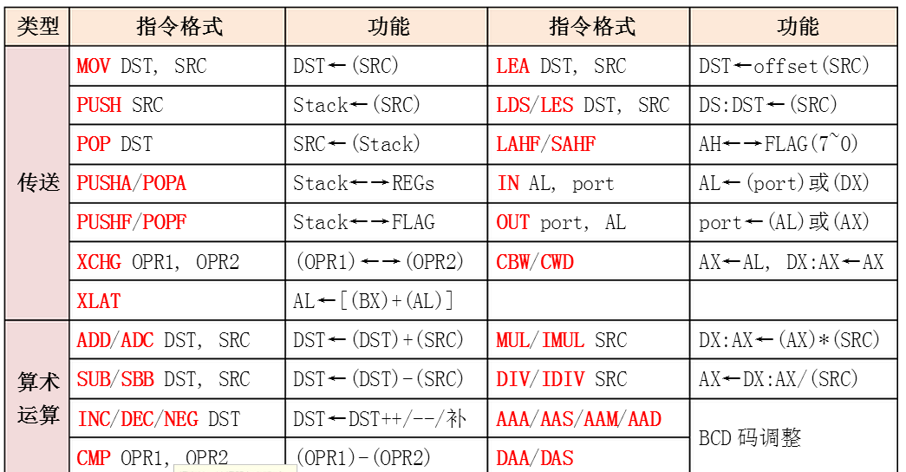
附录：Intel 8086汇编指令表(部分)

Slide 46
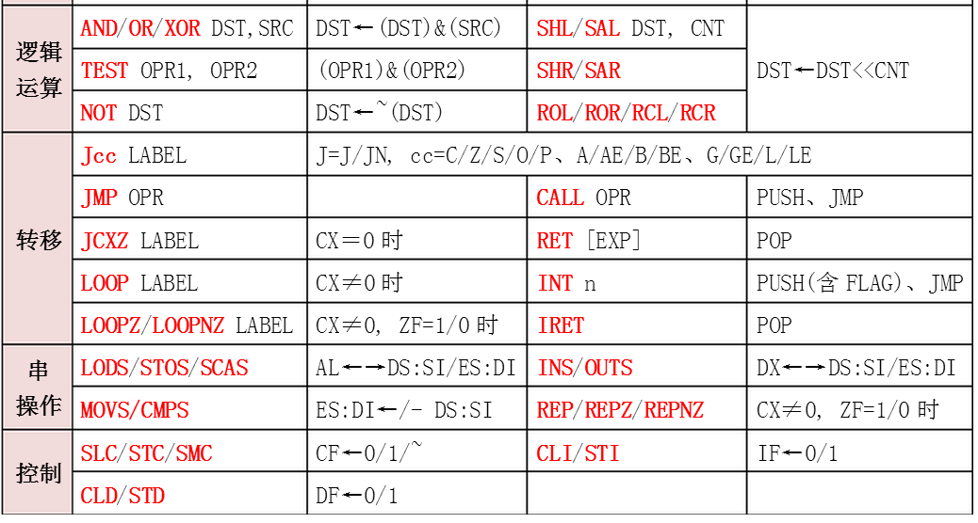

Slide 47
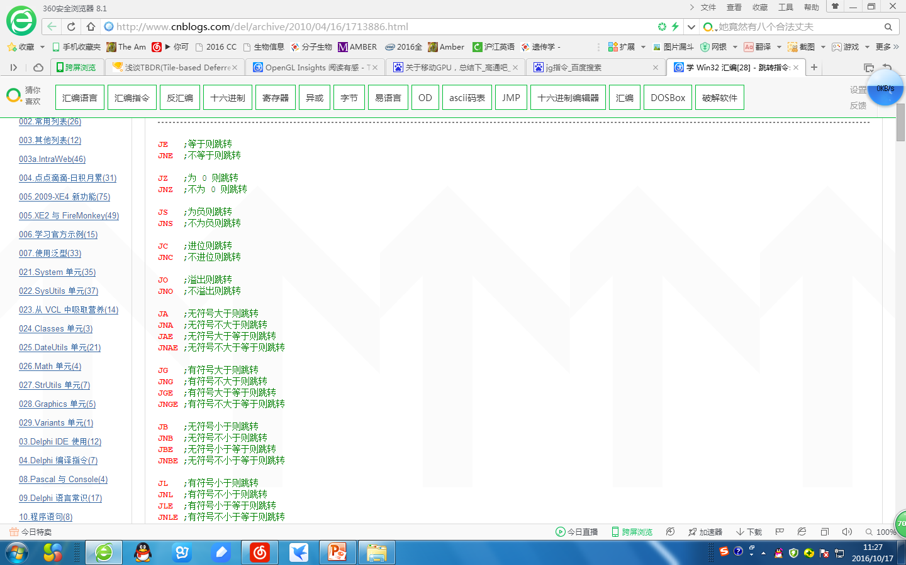
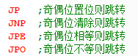

跳转指令分三类: 一、无条件跳转: JMP; 二、根据 CX、ECX 寄存器的值跳转: JCXZ、JECXZ(ECX 为 0 则跳转); 三、根据 EFLAGS 寄存器的标志位跳转

